Slide 1


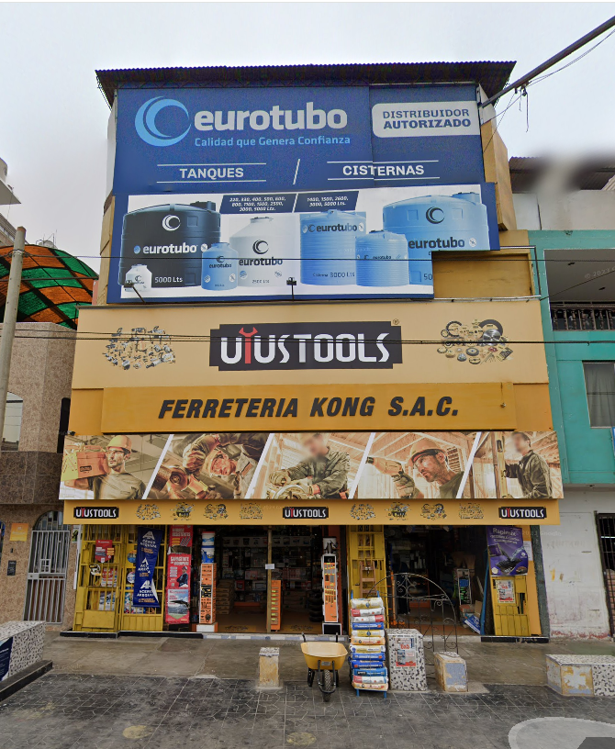


BUSINESS INTELLIGENCE
AND BIG DATA
Tema: Implementación de Inteligencia de Negocios para mejorar la toma de decisiones en el área de ventas en la Ferretería Kong SAC
Integrantes:
Gonzales Bello Martin Junior
Sanchez Villalva Luis Gustavo
Docente:
EDUARDO FRANCO ARAUJO VASQUEZ
2024

Slide 2

ANEXO – 01: METODOLOGÍA DE DESARROLLO RALPH KIMBALL
Desarrollo de Metodología Propuesta
Este proyecto introduce una metodología evolutiva e incremental basada en el modelo estrella de Ralph Kimball, enfocado en la construcción de “DataMart”. Cada fase de esta metodología consiste desde la Planificación del Proyecto hasta la Aplicación del Usuario Final, se centra en técnicas y herramientas específicas para garantizar un desarrollo efectivo y progresivo. Así, se establecen procesos para la definición de requerimientos, diseño técnico de la arquitectura, modelado dimensional, diseño físico y el crucial proceso de extracción, transformación y carga de datos.

Slide 3

FASE I: PLANIFICACIÓN DEL PROYECTO.
1.1.1. Propósito
Implementar una solución de Inteligencia de Negocios enfocada en el área de ventas de Ferretería Kong SAC, con el fin de mejorar la toma de decisiones estratégicas y operativas. Al tomar decisiones más informadas y basadas en datos, la ferretería podrá reducir los tiempos de respuesta, garantizar la disponibilidad de productos solicitados y mejorar la satisfacción del cliente en general.

Slide 4
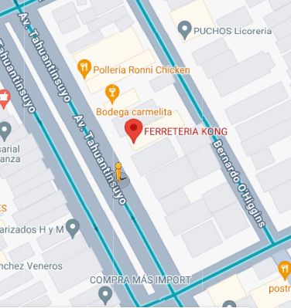


1.1.2 Descripción
Nombre de la Empresa: Ferreteria Kong S.A.C.
Clasificación: PYME privada.
Tipo: Ferretería general minorista.
Ubicación: Av. Tahuantinsuyo 1119
Distrito: La Esperanza
Provincia: Trujillo
Departamento: La Libertad
1.1.3 Resultados
Se prevé que la adopción de esta metodología propuesta genere los siguientes resultados:
Mejora en la Toma de Decisiones Estratégicas
Optimización de la Eficiencia Operativa
Identificación de Productos Estrella
Incremento en la Rentabilidad de las Ventas

Slide 5










1.1.4 Actividades
Las actividades para el diseño de la base de datos se dividen en fases y son las siguientes:
Fase 1: Diseño
Análisis de requisitos
Diseño conceptual
Diseño lógico
Diseño físico
Fase 3: Pruebas
Pruebas de integridad de datos
Pruebas de funcionalidad
Pruebas de rendimiento
Fase 2: Desarrollo
Implementación de la base de datos
Creación de tablas
Carga inicial de datos
Fase 4: Implementación
Instalación de Base de Datos
Migración de datos
Capacitación del personal

Slide 6

1.5 Definir el ámbito del negocio.
Visión
Convertirnos en la ferretería preferida en Trujillo para soluciones integrales en construcción y hogar, ofreciendo a nuestros clientes una gama excepcional de productos y servicios respaldados por la calidad, la variedad y un compromiso inquebrantable con la excelencia en cada interacción.

Slide 7

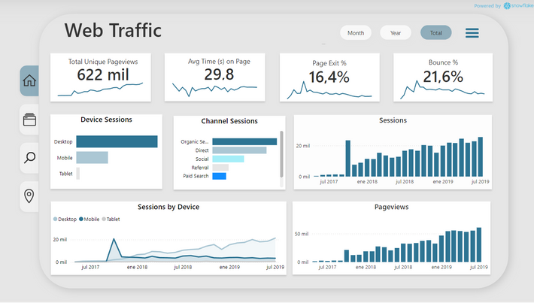
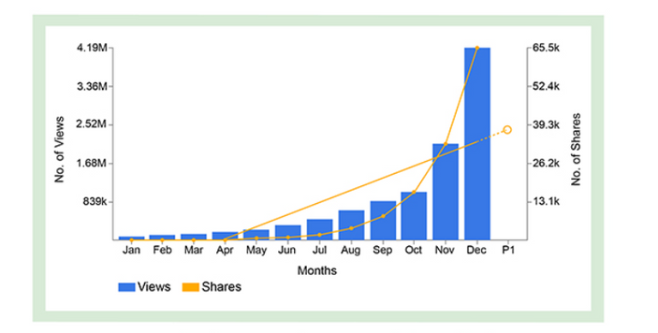

1.5 Definir el ámbito del negocio.
Antecedente Tecnológico.
El antecedente clave es la carencia de una infraestructura tecnológica consolidada en Ferretería Kong SAC, lo que ha obstaculizado su capacidad para analizar datos eficientemente y tomar decisiones estratégicas fundamentadas. Esto ha impulsado la necesidad de implementar una solución de inteligencia de negocios (BI). Power BI se ha identificado como la opción ideal para abordar estas limitaciones, ofreciendo una amplia gama de funcionalidades y adaptabilidad a futuros crecimientos y cambios en las necesidades del negocio.

Slide 8

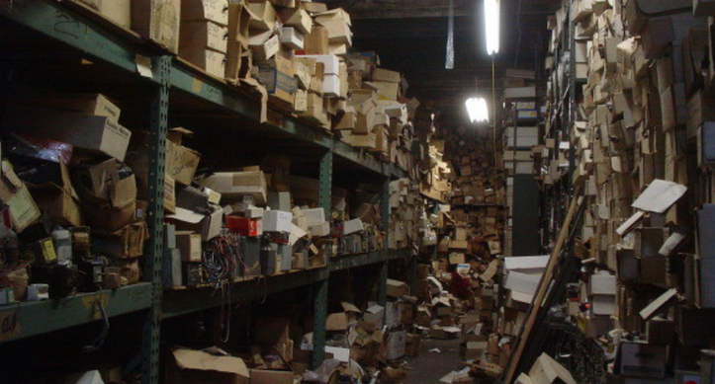
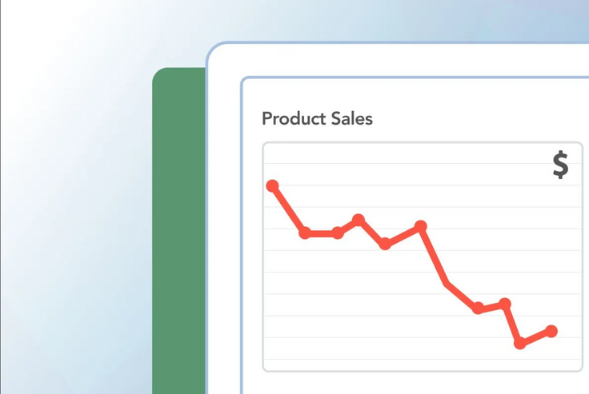
1.5 Definir el ámbito del negocio.
Analizar los escenarios problemas.
La gestión de ventas en Ferretería Kong SAC se ve afectada por el uso de métodos tradicionales, como sistemas manuales y hojas de cálculo. Esto limita la eficiencia y la toma de decisiones. La falta de automatización dificulta la gestión de pedidos y la planificación del inventario. La implementación de un sistema de inteligencia de negocios es crucial para mejorar la gestión de ventas al integrar datos y proporcionar herramientas de análisis avanzadas. Esto permitirá decisiones más informadas y estratégicas.

Slide 9
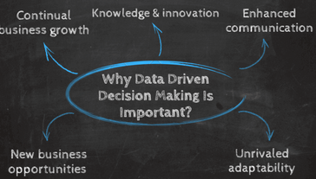
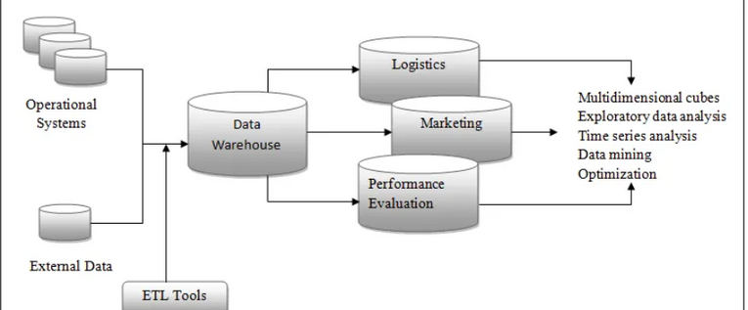
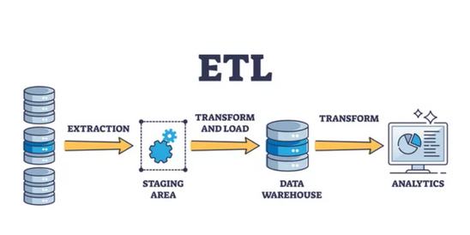
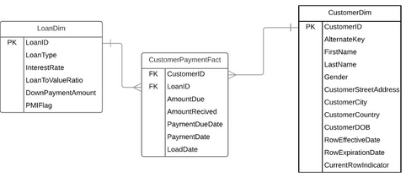
1.5 Definir el ámbito del negocio.
Descripción general del Sistema de Toma de Decisiones.
El Sistema de Toma de Decisiones de Ferretería Kong SAC se basará en la implementación de inteligencia de negocios (BI) con la metodología de Ralph Kimball. Se realizará una planificación detallada del proyecto, seguida de la automatización del proceso de Extracción, Transformación y Carga (ETL) de datos para garantizar su integridad. El modelado dimensional permitirá esquemas de datos óptimos para análisis multidimensional. Se implementarán herramientas como Power BI para la visualización intuitiva de datos.

Slide 10
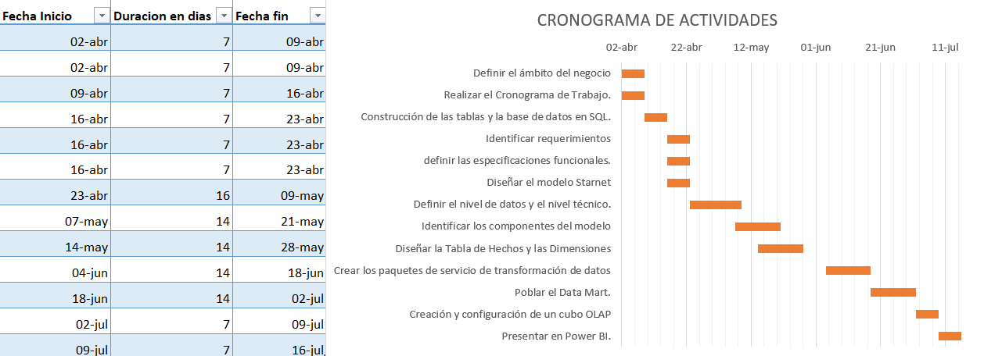
Cronograma de Trabajo.

Slide 11

FASE II: DEFINICIÓN DE REQUERIMIENTOS.
Requerimientos del propietario
Optimización de las operaciones, el sistema de toma de decisiones debe permitir la optimización de las operaciones de la ferretería
Facilidad de uso para el personal, debe ser intuitivo y fácil de comprender para el personal de la ferretería
El sistema debe ser flexible y escalable para adaptarse al crecimiento futuro de la ferretería

Slide 12




Requerimientos del Usuario Final
Requerimientos Funcionales
Determinar las ventas relacionadas con el tipo de comprobante en un periodo de tiempo.
Determinar las ventas de acuerdo al tipo de clientes en un periodo de tiempo.
Determinar las ventas realizadas por los empleados en un determinado tiempo.
Determinar la cantidad de ventas según el producto en un tiempo determinado

Slide 13

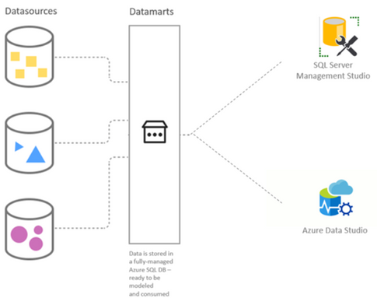

Requerimientos del Usuario Final
Requerimientos No Funcionales
Implementación de medidas de seguridad de datos.
Desarrollo de un sistema de reportes eficiente y fácil de usar.
Uso de SQL Server 2022 para el Data Mart, Herramienta de Integración de Servicios para el ETL y Uso de Power BI.

Slide 14
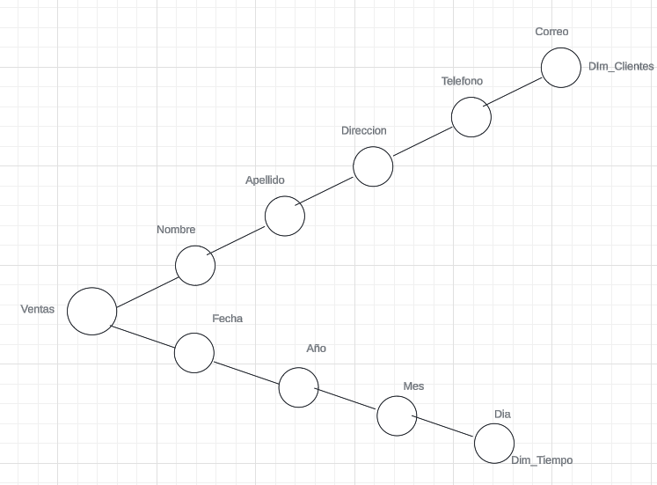
Análisis de los Requerimientos
Determinar las ventas de acuerdo al tipo de clientes en un periodo de tiempo.

Slide 15
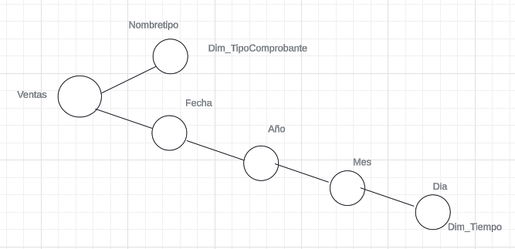
Análisis de los Requerimientos
Determinar las ventas relacionadas con el tipo de comprobante en un periodo de tiempo.

Slide 16
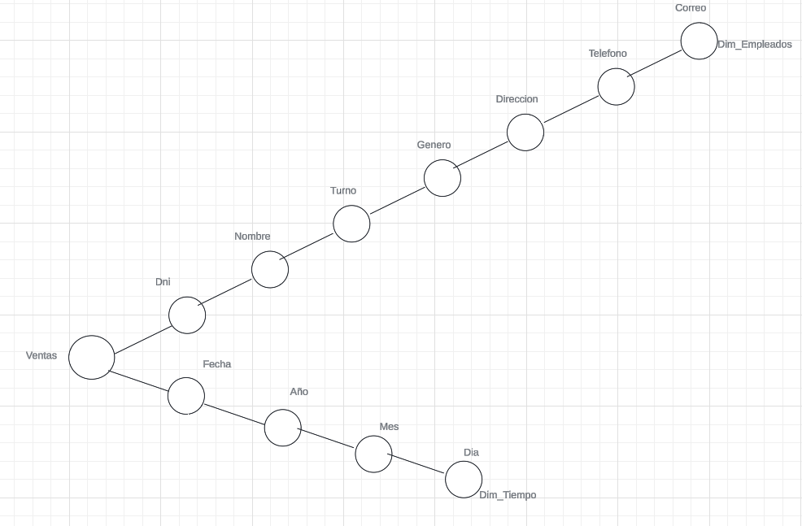
Análisis de los Requerimientos
Determinar las ventas realizadas por los empleados en un determinado tiempo.

Slide 17
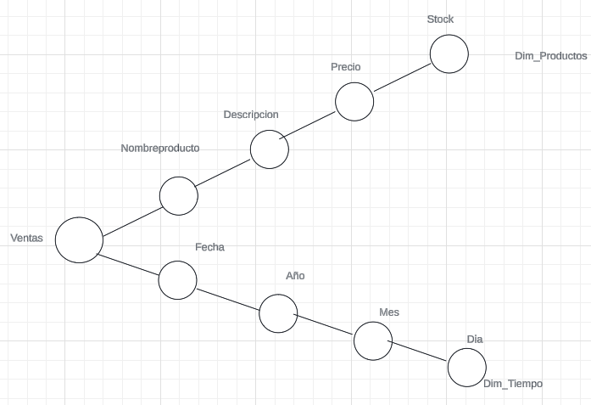
Análisis de los Requerimientos
Determinar la cantidad de ventas según el producto en un tiempo determinado.

Slide 18
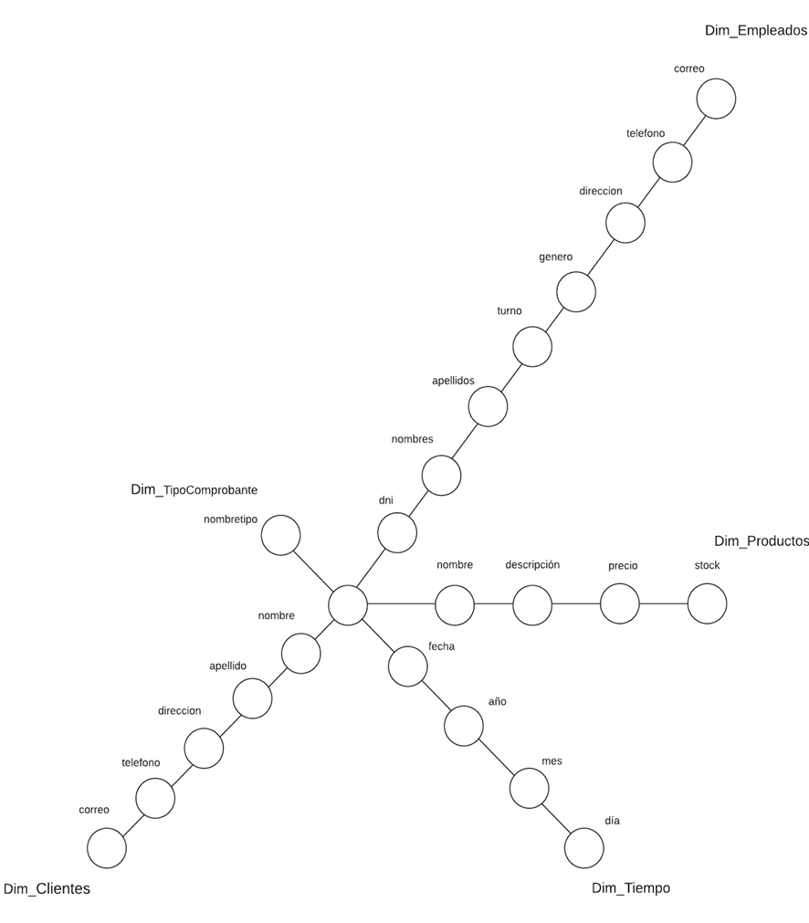
FASE III: DISEÑO TÉCNICO DE LA ARQUITECTURA
Modelo Starnet

Slide 19
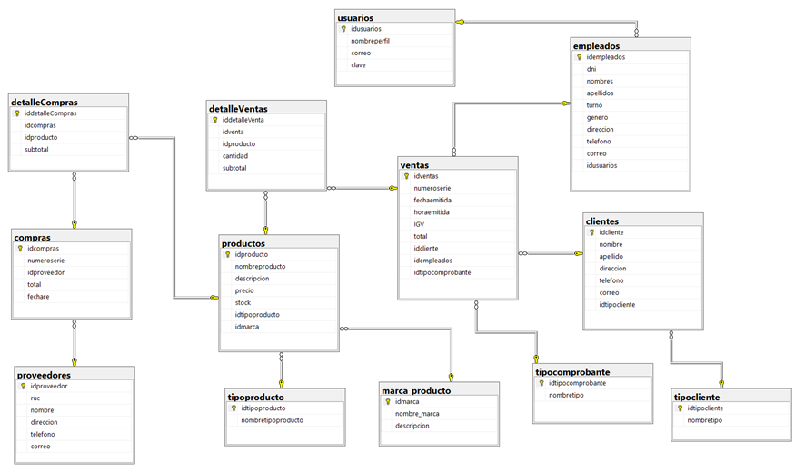
Nivel de Datos

Slide 20
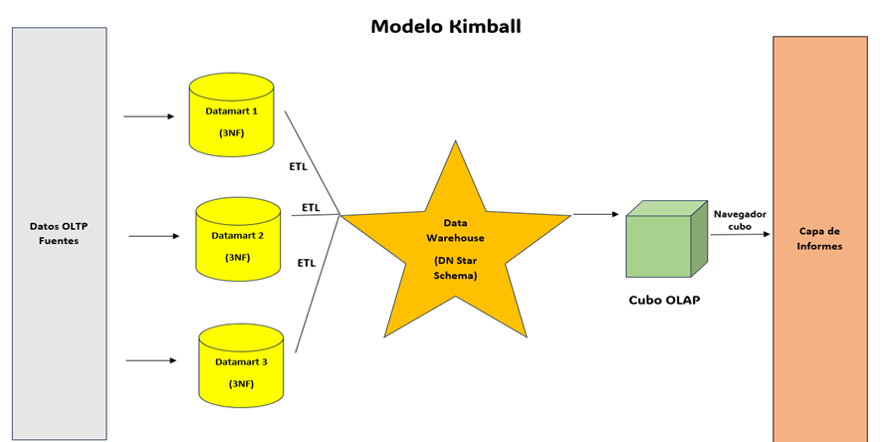
Nivel Técnico

Slide 21
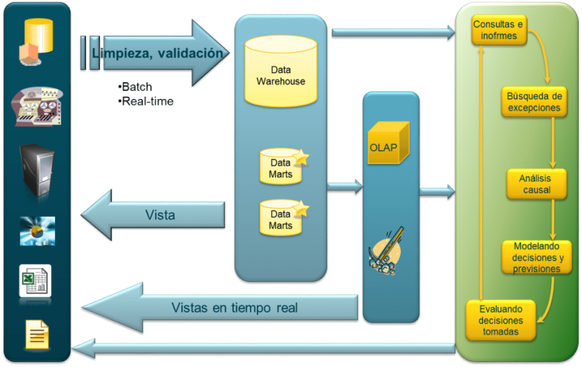
FASE IV: MODELADO DIMENSIONAL
1.4.1. Identificación de los componentes del modelo
En la metodología de Ralph Kimball, se emplea un enfoque en cuatro pasos. Este método implica un proceso estructurado para entender y definir los elementos esenciales del modelo de datos, como se indica a continuación:
Elección del Data Mart
Elección de los objetivos de la tabla de Hechos
Elección de las dimensiones
Elección de los hechos

Slide 22
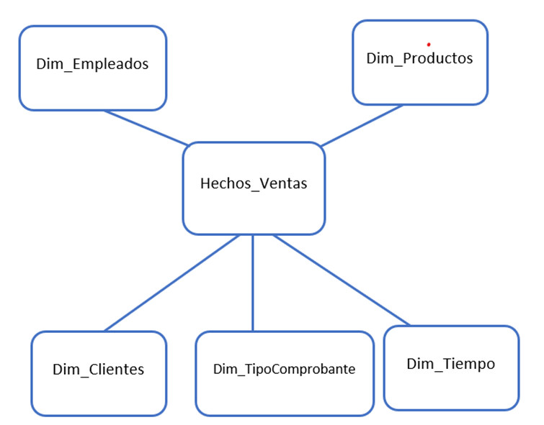
1.4.2. Diagrama de la Tabla de Hechos
Se muestra la tabla hechos en concesión con sus dimensiones.
Diagrama de la Tabla Hechos.

Slide 23
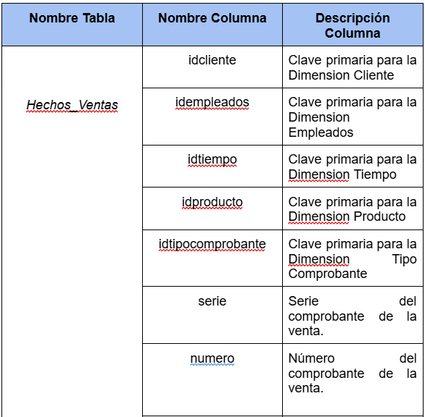
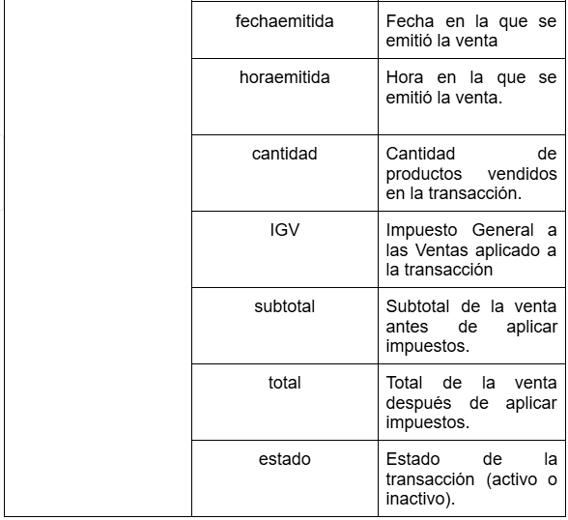
Detalle de la tabla hechos

Slide 24
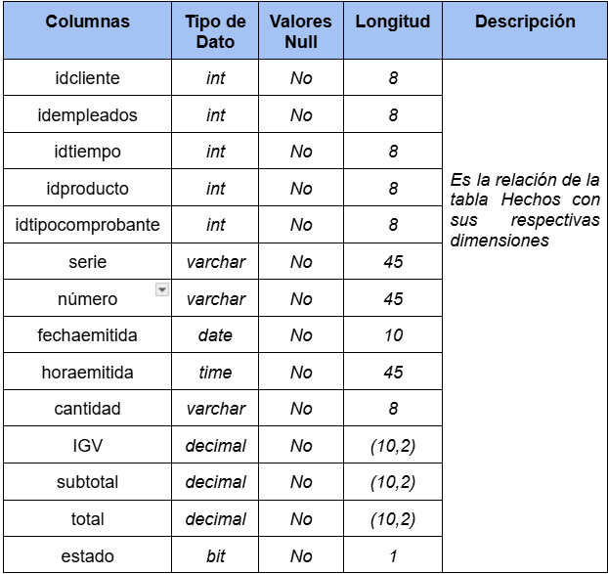
Valores de la tabla hechos.

Slide 25
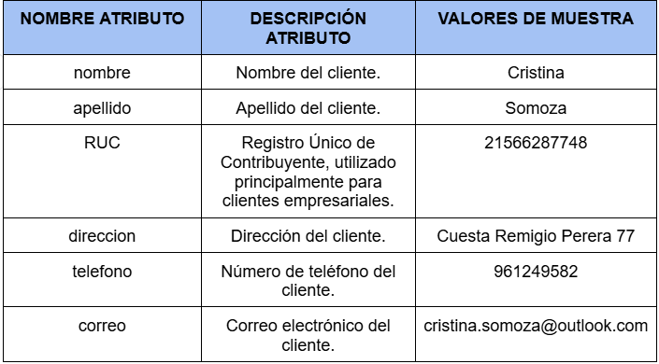
1.4.3. Dimensiones
Se procede a construir los detalles de las dimensiones.
Dimensión Clientes

Slide 26
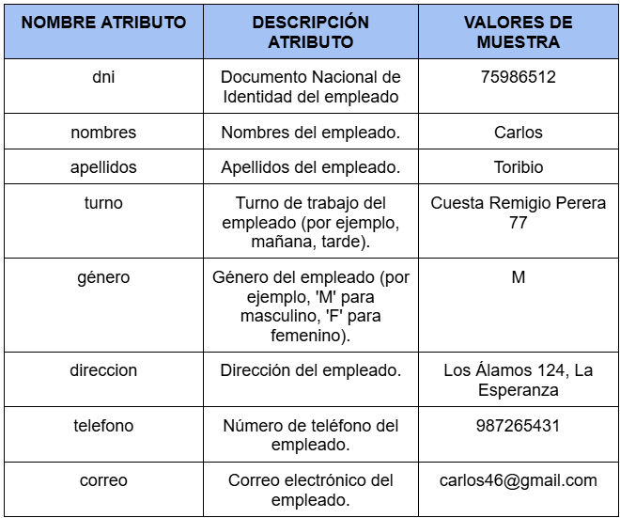
1.4.3. Dimensiones
Se procede a construir los detalles de las dimensiones.
Dimensión Empleados

Slide 27
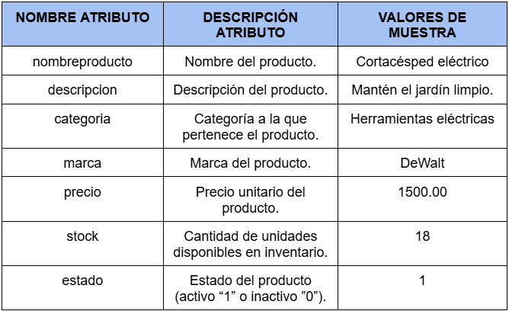
1.4.3. Dimensiones
Se procede a construir los detalles de las dimensiones.
Dimensión Productos

Slide 28
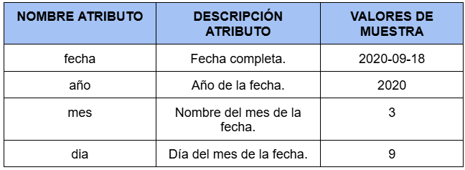
1.4.3. Dimensiones
Se procede a construir los detalles de las dimensiones.
Dimensión Tiempo

Slide 29
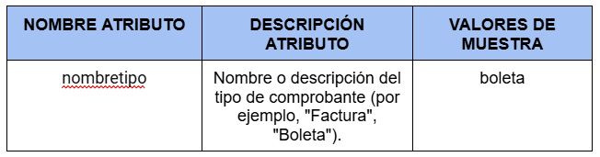
1.4.3. Dimensiones
Se procede a construir los detalles de las dimensiones.
Dimensión Tipo Comprobante

Slide 30
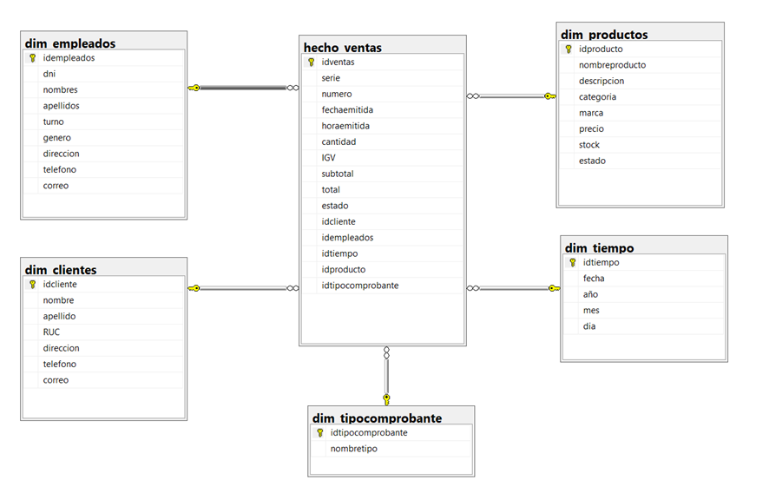
1.4.4. Esquema Estrella
Conociendo la Tabla de Hechos y sus correspondientes dimensiones, procedemos a organizarla en un esquema estrella para facilitar su interpretación

Slide 31
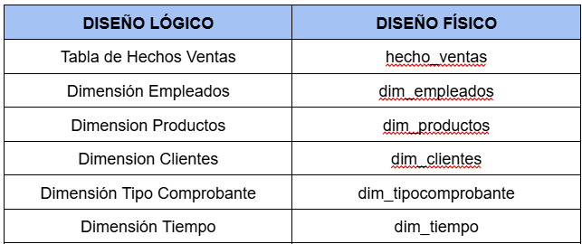
FASE V: DISEÑO FÍSICO
Para mejorar la comprensión del DataMart, se han ajustado los nombres estándar de las tablas y columnas
Diseño Lógico y Físico.

Slide 32
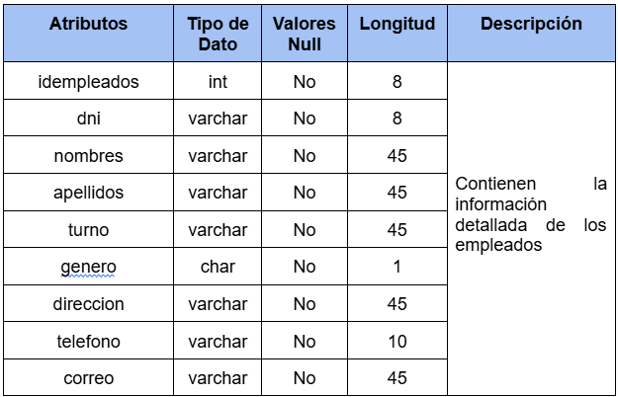
En las siguiente tabla se muestran cada dimensión junto con sus respectivos atributos y sus valores correspondientes:
Atributos dim_empleados

Slide 33
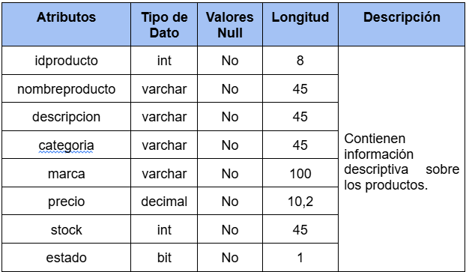
En las siguiente tabla se muestran cada dimensión junto con sus respectivos atributos y sus valores correspondientes:
Atributos dim_productos

Slide 34
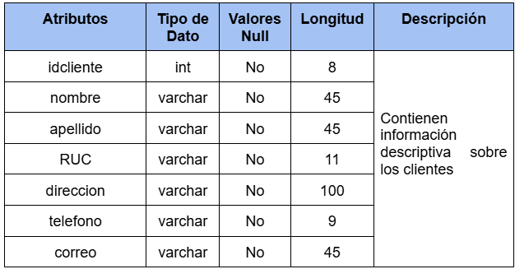
En las siguiente tabla se muestran cada dimensión junto con sus respectivos atributos y sus valores correspondientes:
Atributos dim_clientes

Slide 35
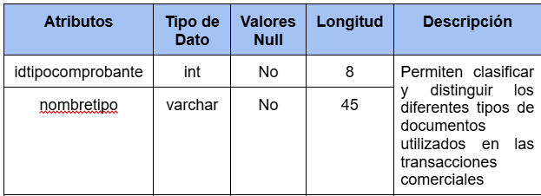
En las siguiente tabla se muestran cada dimensión junto con sus respectivos atributos y sus valores correspondientes:
Atributos dim_tipocomprobante

Slide 36
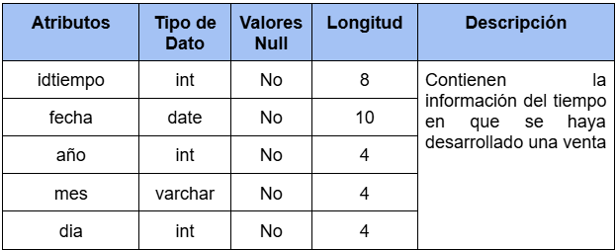
En las siguiente tabla se muestran cada dimensión junto con sus respectivos atributos y sus valores correspondientes:
Atributos dim_tiempo

Slide 37
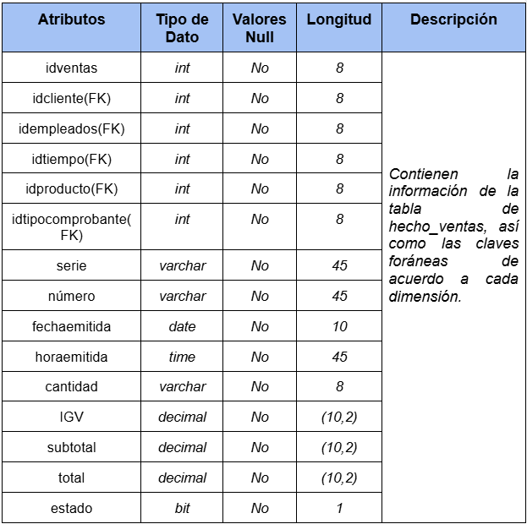
Por último, se determinan los atributos y las claves primarias en nuestra tabla de Hechos. Estas claves son esenciales para garantizar la integridad de los datos.
Atributos Tabla hecho_ventas

Slide 38

Construcción de las tablas y la base de datos en SQL
A continuación, se presentan las sentencias SQL para la creación de cada dimensión en el entorno del SQL Server 2020, incluyendo sus respectivos atributos.

Slide 39
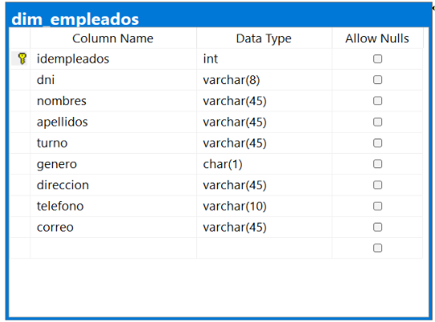
dim_empleados
-- Creación de la tabla dim_empleados
create TABLE dim_empleados (
idempleados INT PRIMARY KEY IDENTITY(1,1),
dni VARCHAR(8),
nombres VARCHAR(45),
apellidos VARCHAR(45),
turno VARCHAR(45),
genero CHAR(1),
direccion VARCHAR(45),
telefono VARCHAR(10),
correo VARCHAR(45),
);

Slide 40
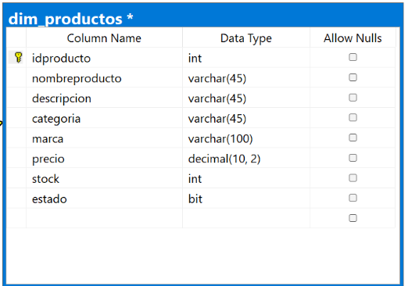
dim_productos
-- Creación de la tabla dim_productos
create TABLE dim_productos (
idproducto INT PRIMARY KEY IDENTITY(1,1),
nombreproducto VARCHAR(45),
descripcion VARCHAR(45),
categoria varchar(45),
marca varchar(100),
precio DECIMAL(10,2),
stock INT,
estado bit default 1,
);

Slide 41
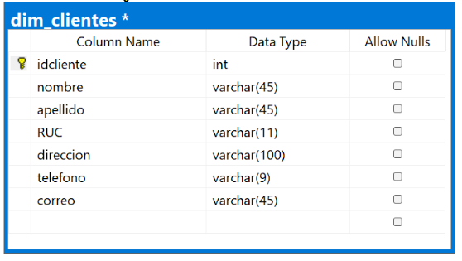
dim_clientes
-- Creación de la tabla dim_clientes
create TABLE dim_clientes (
idcliente INT PRIMARY KEY IDENTITY(1,1),
nombre VARCHAR(45),
apellido VARCHAR(45),
RUC VARCHAR(11),
direccion VARCHAR(100),
telefono VARCHAR(9),
correo VARCHAR(45),
);

Slide 42
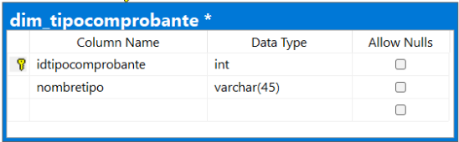
dim_tipocomprobante
-- Creación de la tabla dim_tipocomprobante
CREATE TABLE dim_tipocomprobante (
idtipocomprobante INT PRIMARY KEY IDENTITY(1,1),
nombretipo VARCHAR(45)
);

Slide 43
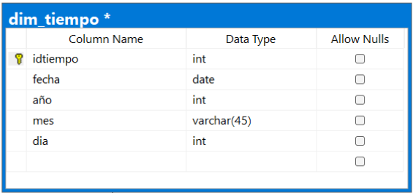
dim_tiempo
-- Creación de la tabla dim_tiempo
create TABLE dim_tiempo (
idtiempo INT PRIMARY KEY IDENTITY(1,1),
fecha date,
año int,
mes varchar(45),
dia int,
);

Slide 44
hecho_ventas
-- Creación de la tabla hecho_ventas
create TABLE hecho_ventas (
idventas INT PRIMARY KEY IDENTITY(1,1),
serie varchar (45) NOT NULL,
numero varchar (45) NOT NULL,
fechaemitida DATE NOT NULL,
horaemitida time NOT NULL,
cantidad varchar NOT NULL,
IGV DECIMAL(10,2),
subtotal DECIMAL(10,2),
total DECIMAL(10,2),
estado bit default 1,
idcliente INT NOT NULL,
idempleados INT NOT NULL,
idtiempo INT NOT NULL,
idproducto int NOT NULL,
idtipocomprobante INT NOT NULL,
CONSTRAINT fk_ventas_idclientes FOREIGN KEY (idcliente) REFERENCES dim_clientes (idcliente),
CONSTRAINT fk_ventas_idempleados FOREIGN KEY (idempleados) REFERENCES dim_empleados (idempleados),
CONSTRAINT fk_ventas_idtipocomprobante FOREIGN KEY (idtipocomprobante) REFERENCES dim_tipocomprobante(idtipocomprobante),
CONSTRAINT fk_ventas_idproducto FOREIGN KEY (idproducto) REFERENCES dim_productos(idproducto),
CONSTRAINT fk_ventas_idtiempo FOREIGN KEY (idtiempo) REFERENCES dim_tiempo(idtiempo)
);
go

Slide 45
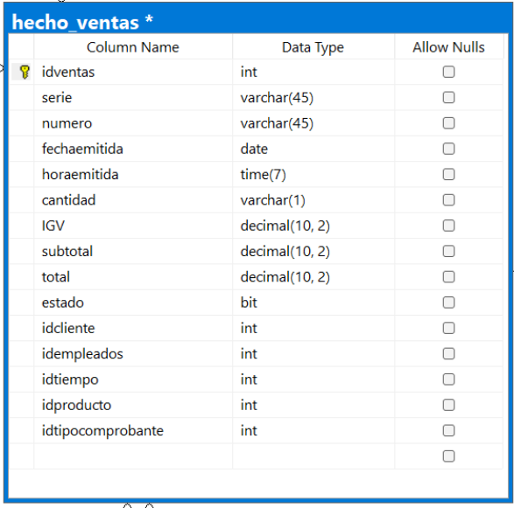
hecho_ventas

Slide 46
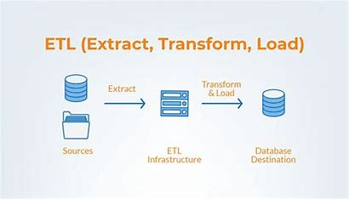
1.6. FASE VI: PROCESO DE EXTRACCIÓN, TRANSFORMACIÓN Y CARGA DE DATOS.
Creación de los Paquetes de Servicio de Transformación de Datos

Slide 47
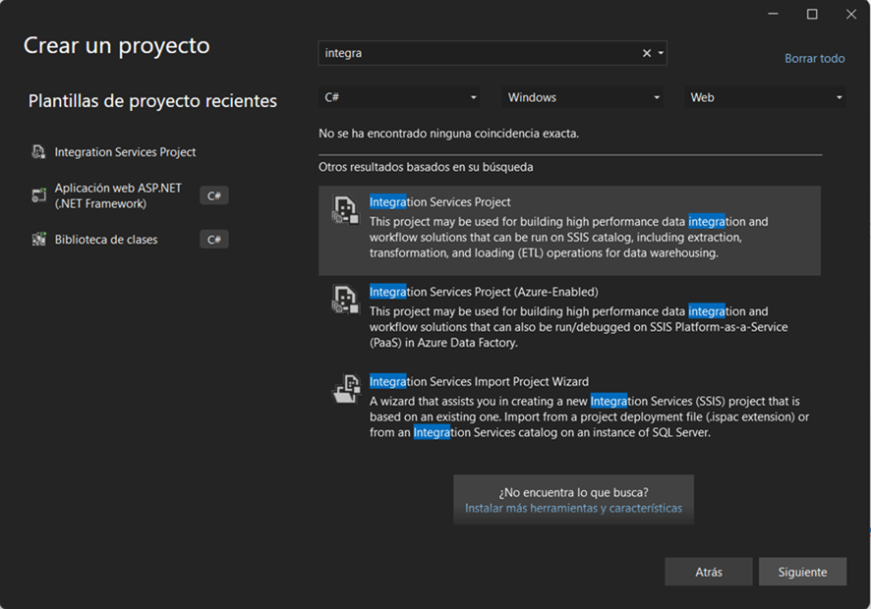
Primero debemos crear un proyecto de Integration Service. El cual tendrá como nombre ProyectoFerreteriaETL.

Slide 48
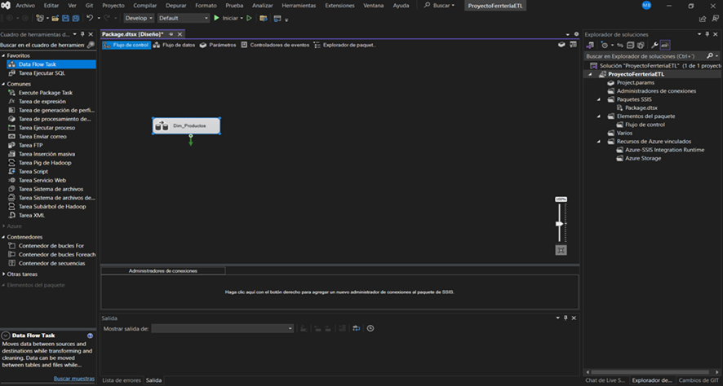
1.1 Dimensión Productos.
Se procede a agregar una Tarea de Flujo de Datos al cual le asignaremos el nombre Dim_Producto.

Slide 49
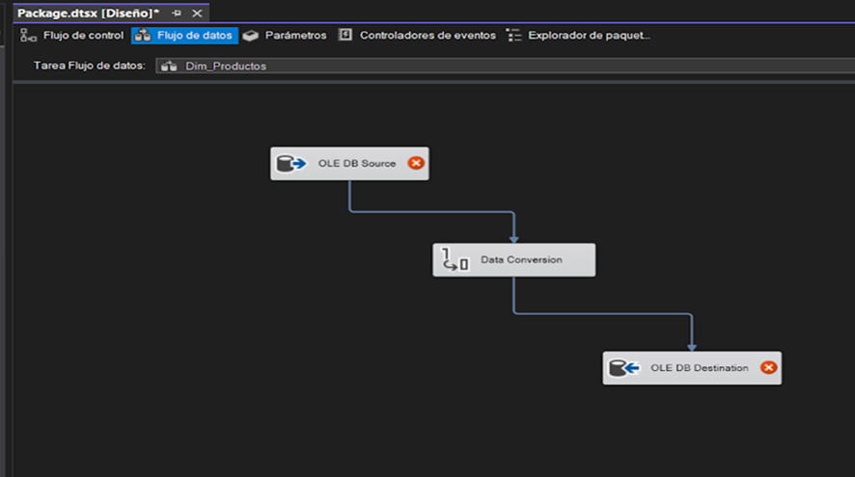
Ingresamos al flujo de datos de la dimension productos y agregamos un origen y un destino OLEDB, ademas asignamos un flujo de datos el cual se va a encargar de la conversion de datos.

Slide 50
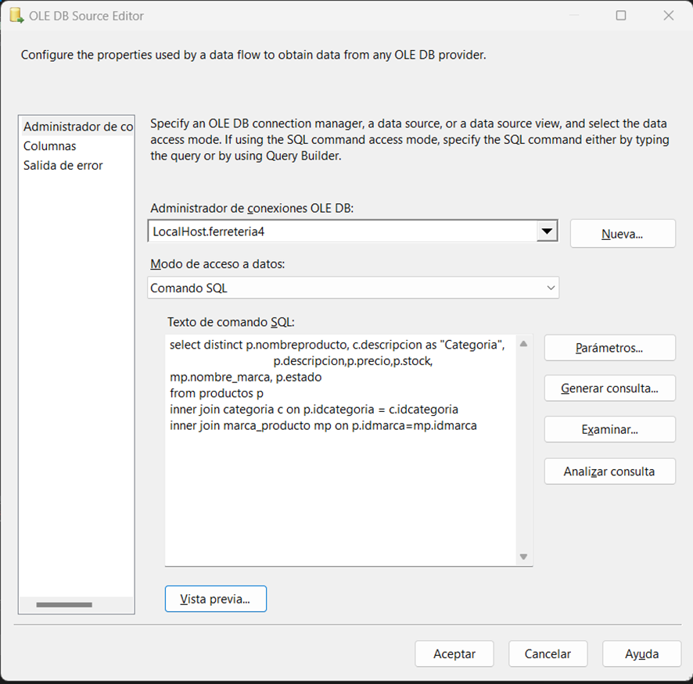
Ingresamos al origen OLEDB y hacemos la conexion con la base de datos transaccional. En modo de acceso usamos Comando SQL.

Slide 51
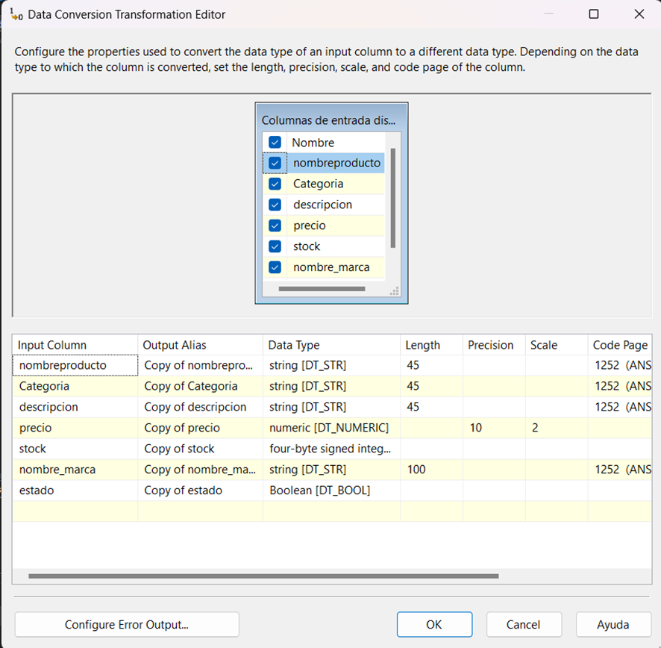
La conversión de datos nos va a servir para igual el tipo de dato con el destino para que de esta forma no tengamos errores en la transacción.

Slide 52
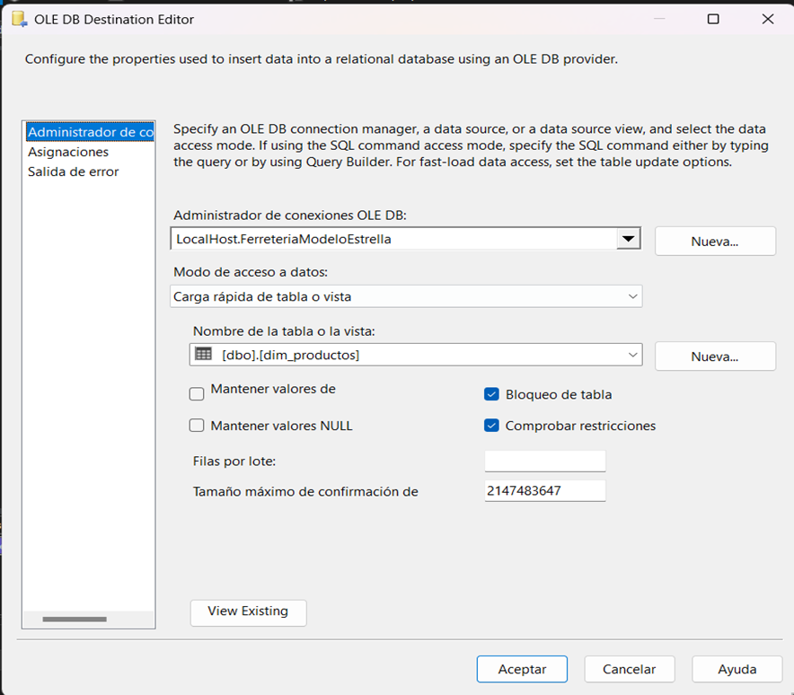
Se selecciona la BD de destino en este caso es FerreteriaModeloEstrella y se selecciono la tabla de correspondiente. El modo de acceso se configuró mediante Carga rápida de tabla o vista.

Slide 53

Ejecutamos la tarea para verificar que todo se realizó correctamente.

Slide 54

1.2. Dimensión Clientes.
Creamos una nueva Tarea de flujo de datos llamada Dim_Clientes.

Slide 55

Ingresamos a la tarea de flujo de datos y asignamos un origen y destino, también agregamos un flujo de datos encargado de la conversión de datos.

Slide 56

Ingresamos al origen OLE DB y hacemos la conexión con la base de datos transaccional. En modo de acceso usamos Comando SQL.

Slide 57

La conversión de datos nos va a servir para igual el tipo de dato con el destino para que de esta forma no tengamos errores en la transacción.

Slide 58

Se selecciona la BD de destino en este caso es FerreteriaModeloEstrella y se selecciono la tabla de correspondiente. El modo de acceso se configuró mediante Carga rápida de tabla o vista.

Slide 59

Ejecutamos la tarea para verificar que todo se realizó correctamente.

Slide 60

1.3. Dimensión Empleados.
Creamos una nueva Tarea de flujo de datos llamada Dim_Empleado.

Slide 61

Ingresamos a la tarea de flujo de datos y asignamos un origen y destino, también agregamos un flujo de datos encargado de la conversión de datos.

Slide 62

Ingresamos al origen OLE DB y hacemos la conexión con la base de datos transaccional. En modo de acceso usamos Comando SQL.

Slide 63

La conversión de datos nos va a servir para igual el tipo de dato con el destino para que de esta forma no tengamos errores en la transacción.

Slide 64

Se selecciona la BD de destino en este caso es FerreteriaModeloEstrella y se selecciono la tabla de correspondiente. El modo de acceso se configuró mediante Carga rápida de tabla o vista.

Slide 65

Ejecutamos la tarea para verificar que todo se realizó correctamente.

Slide 66

1.4. Dimensión TipoComprobante.
Creamos una nueva Tarea de flujo de datos llamada Dim_TipoComprobante.

Slide 67

Ingresamos a la tarea de flujo de datos y asignamos un origen y destino, también agregamos un flujo de datos encargado de la conversión de datos.

Slide 68

Ingresamos al origen OLE DB y hacemos la conexión con la base de datos transaccional. En modo de acceso usamos Comando SQL.

Slide 69

La conversión de datos nos va a servir para igual el tipo de dato con el destino para que de esta forma no tengamos errores en la transacción.

Slide 70

Se selecciona la BD de destino en este caso es FerreteriaModeloEstrella y se selecciono la tabla de correspondiente. El modo de acceso se configuró mediante Carga rápida de tabla o vista.

Slide 71

Ejecutamos la tarea para verificar que todo se realizó correctamente.

Slide 72

1.5. Dimensión Tiempo.
Creamos una nueva Tarea de flujo de datos llamada Dim_Tiempo.

Slide 73

Ingresamos a la tarea de flujo de datos y asignamos un origen y destino, también agregamos un flujo de datos encargado de la conversión de datos.

Slide 74

Ingresamos al origen OLE DB y hacemos la conexión con la base de datos transaccional. En modo de acceso usamos Comando SQL.

Slide 75

La conversión de datos nos va a servir para igual el tipo de dato con el destino para que de esta forma no tengamos errores en la transacción.

Slide 76

Se selecciona la BD de destino en este caso es FerreteriaModeloEstrella y se selecciono la tabla de correspondiente. El modo de acceso se configuró mediante Carga rápida de tabla o vista.

Slide 77

Ejecutamos la tarea para verificar que todo se realizó correctamente.

Slide 78

1.6. Tabla Hechos_Ventas
Creamos una nueva Tarea de flujo de datos llamada Ventas.

Slide 79

Ingresamos a la tarea de flujo de datos y asignamos un origen y destino, también agregamos un flujo de datos encargado de la conversión de datos.

Slide 80

Ingresamos al origen OLE DB y hacemos la conexión con la base de datos transaccional. En modo de acceso usamos Comando SQL.

Slide 81

La conversión de datos nos va a servir para igual el tipo de dato con el destino para que de esta forma no tengamos errores en la transacción.

Slide 82

Se selecciona la BD de destino en este caso es FerreteriaModeloEstrella y se selecciono la tabla de correspondiente. El modo de acceso se configuró mediante Carga rápida de tabla o vista.

Slide 83

Ejecutamos la tarea para verificar que todo se realizó correctamente.

Slide 84


2. Poblar nuestro Data Mart
Para el poblamiento de nuestro Datamart se procede a crear una Tarea Ejecutar SQL que llevará como nombre Limpiar para poder evitar los datos duplicados y el poblamiento de datos sea correcto:
Al darle doble clic en la tarea, entramos al Editor de la Tarea Ejecutar SQL donde se muestran los distintos parámetros y en la opción SQLStatement se colocará la consulta SQL de limpieza.

Slide 85

POBLAMIENTO DEL DATA MART VENTAS
Al darle en ejecutar se estará poblando nuestro Data Mart y gracias a la Tarea Limpiar se evita la duplicidad de datos, y en la siguiente imagen se muestra la conformidad de la población.

Slide 86
POBLAMIENTO DEL DATA MART VENTAS
Al darle en ejecutar se estará poblando nuestro Data Mart y gracias a la Tarea Limpiar se evita la duplicidad de datos, y en la siguiente imagen se muestra la conformidad de la población.

Slide 87

1.7. FASE VII: APLICACIÓN DEL USUARIO FINAL
Implementacion del Cubo OLAP

Slide 88


Estructura del cubo.
Para la realización de un Cubo OLAP debemos crear un archivo de Analysis Services en Visual Studio 2022 y le asignamos un nombre.
Le colocamos un nombre al archivo.

Slide 89


Estructura del cubo.
Una vez dentro, creamos un nuevo origen de datos.
Creamos una nueva conexión colocando el nombre del servidor SQL y seleccionamos el nombre del DW.

Slide 90


Estructura del cubo.
Para la interpretación de información seleccionamos “Utilizar la cuenta de servicio”
A continuación solo seleccionamos finalizar para terminar el proceso de creación del origen de datos.

Slide 91


Estructura del cubo.
Ahora vamos a crear una nueva vista de origen de datos, aquí solo seleccionamos “NEXT”.
En la siguiente pestaña transferimos todas las dimensiones a la sección de “Objetos incluidos”

Slide 92


Estructura del cubo.
Presionamos en finalizar para crear la vista de origen.
A continuación, vamos a crear un nuevo Cubo. Para ello seleccionamos en “Usar tablas existentes”

Slide 93


Estructura del cubo.
En este apartado solo seleccionamos la tabla “hechos_ventas”
Seleccionamos todas las medidas que se nos muestra en la pantalla.

Slide 94


Estructura del cubo.
Marcamos todas las dimensiones que tendrá nuestro cubo.
Para terminar le asignamos un nombre al cubo y presionamos en “Finalizar”

Slide 95


Estructura del cubo.
Después de haber creado el cubo podemos observar el diagrama de las dimensiones con sus respectivos atributos.
En el apartado de “Dimensiones” Seleccionamos en editar para traer todos los atributos de cada dimensión.

Slide 96


Estructura del cubo.
En la sección “Vista de origen de datos” Seleccionamos cada atributo de la tabla “Dim_TipoComprobante” y lo arrastramos a la sección atributos, luego presionamos en Guardar cambios.
En la sección “Vista de origen de datos” Seleccionamos cada atributo de la tabla “Dim_Empleados” y lo arrastramos a la sección atributos, luego presionamos en Guardar cambios.

Slide 97


Estructura del cubo.
En la sección “Vista de origen de datos” Seleccionamos cada atributo de la tabla “Dim_Clientes” y lo arrastramos a la sección atributos, luego presionamos en Guardar cambios.
En la sección “Vista de origen de datos” Seleccionamos cada atributo de la tabla “Dim_Tiempo” y lo arrastramos a la sección atributos, luego presionamos en Guardar cambios.

Slide 98



Estructura del cubo.
En la sección “Vista de origen de datos” Seleccionamos cada atributo de la tabla “Dim_Productos” y lo arrastramos a la sección atributos, luego presionamos en Guardar cambios.
Después de haber asignado todos los atributos ejecutamos el programa.

Slide 99


Implementación de Power BI para la búsqueda y análisis de datos.
Instalamos Power BI desktop desde la tienda de Microsoft
Luego presionamos en “Obtener datos” y nos dirigimos al apartado de “Analysis Services” para poder realizar la importación de nuestro Cubo Olap

Slide 100



Implementación de Power BI para la búsqueda y análisis de datos.
Nos dirigimos a nuestro SQL SERVER y seleccionamos en “Analysis Server” y copiamos el nombre de nuestra ruta y la pegamos en el paso anterior.
Nos aparecerá el siguiente recuadro, para conectar nuestro Servidor.

Slide 101


Implementación de Power BI para la búsqueda y análisis de datos.
Nos va a redirigir a la siguiente interfaz donde finalmente podremos trabajar
Buscamos nuestros Cubos y le damos en aceptar

Slide 102

TRABAJAMOS AHORA CON LOS REQUERIMIENTOS FUNCIONALES

Slide 103

TRABAJAMOS AHORA CON LOS REQUERIMIENTOS FUNCIONALES

Slide 104

TRABAJAMOS AHORA CON LOS REQUERIMIENTOS FUNCIONALES

Slide 105

TRABAJAMOS AHORA CON LOS REQUERIMIENTOS FUNCIONALES

Slide 106


MUCHAS GRACIAS

